Slide 1
Biodiversität, Landwirtschaft und die Lebensmittelbranche

Slide 2
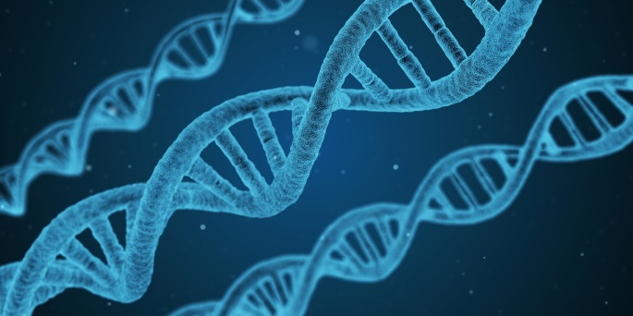
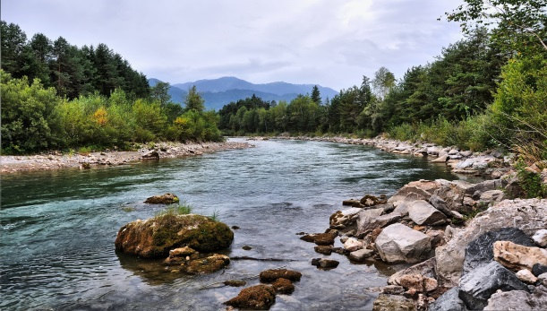
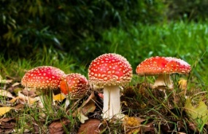
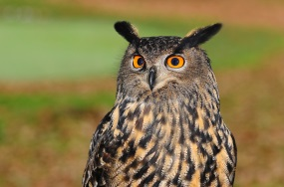
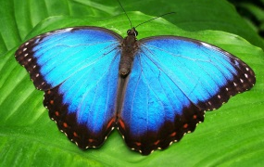
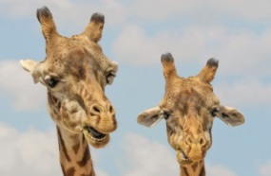
Biodiversität
Verlust der Biodiversität – eines der größten Probleme unserer Zeit!
Wir wissen nicht, wie viele Organismen auf unserem Planeten leben und wie viele wir jedes Jahr verlieren. Bislang werden nur etwa 1,8 Millionen Pflanzen und Tiere beschrieben. Wir wissen jedoch, dass der durch menschliche Aktivitäten verursachte Artenverlust 1.000 Mal schneller erfolgt als unter natürlichen Umständen. Der dramatische Verlust an Biodiversität findet nicht nur in den sogenannten Hotspots der Biodiversität statt, sondern auch in Europa.
© pictures: pixabay
Genetische Vielfalt
Vielfalt der Ökosysteme
Vielfalt der Arten
… das Zusammenspiel zwischen einem Lebensraum und seinen tierischen und pflanzlichen Bewohnern. Kurz: Unsere Lebensgrundlagen!

Slide 3
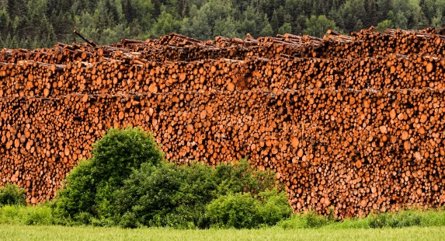
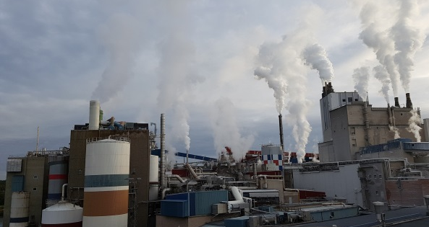


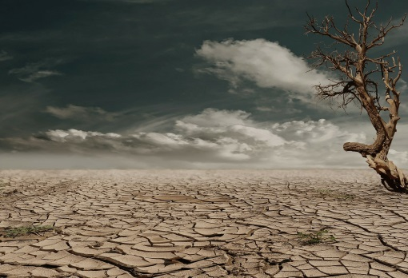
Biodiversität
Hauptursachen für den Verlust der Biologischen Vielfalt
Zerstörung von Ökosystemen
Verschmutzung
Invasive Arten
Intensive Landwirtschaft ist einer der Hauptursachen für die Zerstörung von Ökosystemen, die Übernutzung natürlicher Ressourcen und die Verschmutzung von Böden und Wasser!
Ammoniak- und Methanemissionen haben direkte negative Auswirkungen auf die menschliche Gesundheit und die Ökosysteme. Methan ist ein Klimakiller mit einem globalen Erwärmungspotenzial (GWP), das etwa 28-mal höher ist als das CO2 (IPCC).
© pictures: pixabay
Übernutzung natürlicher Ressourcen
Klimawandel

Slide 4
Biodiversität, Landwirtschaft
Landwirtschaft und Biologische Vielfalt
Landwirtschaft ist abhängig von Biodiversität
Biodiversität ist abhängig von Landwirtschaft
In Europa werden 84% der 264 landwirt-schaftlichen Kulturen von Tieren - insbesondere von Bienen - bestäubt.
Etwa 50% der europäischen Arten hängen von landwirtschaftlich geprägten Lebensräumen ab.
Aber: Seit den 70er Jahren wurde die Landwirtschaft stark intensiviert.
Weltweit wurden 50% aller Lebensräume in Ackerland umgewandelt.
Die landwirtschaftlich genutzte Fläche in der EU umfasst 40% der gesamten Landfläche.
So sind Nahrungsmittelsysteme für 60% des weltweiten Verlustes der terrestrischen Biodiversität verantwortlich.

Slide 5
Landwirtschaft und Biologische Vielfalt
Menschheit
Biodiversität
ermöglichte
ermöglichte
Agro-Biodiversität
Bevölkerungswachstum
ermöglichte
verursacht
Kleinbäuerliche Landwirtschaft
Intensivierung der Landnutzung
verursacht
Zerstörung von Ökosystemen
beeinflusst
Übernutzung
Verschmutz- ung
Landschaft
zerstört

Slide 6

Landwirtschaft und Biologische Vielfalt
Menschheit
Biodiversität
ermöglichte
ermöglichte
Agro-Biodiversität
Bevölkerungswachstum
ermöglichte
verursacht
Kleinbäuerliche Landwirtschaft
Intensivierung der Landnutzung
verursacht
Zerstörung von Ökosystemen
beeinflusst
Übernutzung
Verschmutz- ung
Landschaft
zerstört
Häufig gestellte Fragen

Slide 7
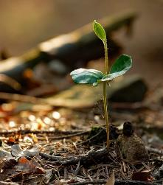
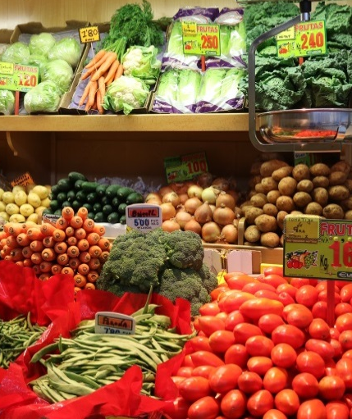
Biodiversität und die Lebensmittelbranche
Gute Argumente für eine verbesserte Biodiversity Performance
Boden-Biodiversität = Basis für erfolgreiche Landwirtschaft
Bestäubung = ca. 70 % der weltweit meistproduzierten Pflanzenarten sind weitestgehend auf Bestäubung durch Insekten angewiesen. Ihr Anteil an der Weltwirtschaft beträgt ca. 138 Mrd. Euro
Intakte Ökosysteme und damit verbundene Artenvielfalt = liefern Ökosystemleistungen und erhöhen die Widerstandsfähigkeit gegen die negativen Wirkungen des Klimawandels. Beispiel: Aquatische Ökosysteme liefern u.a. Wasser und Mikroklima
Genetische Vielfalt /traditionelle Nutzpflanzen und –rassen = Schlüsselelemente für Resilienz gegen die negativen Wirkungen des Klimawandels, für die nachhaltige Entwicklung von Kleinbauern und die lokale Bevölkerung
© pictures: pixabay

Slide 8
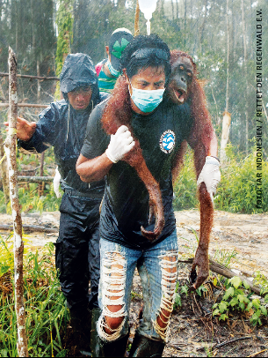
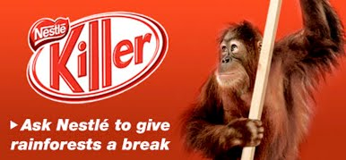
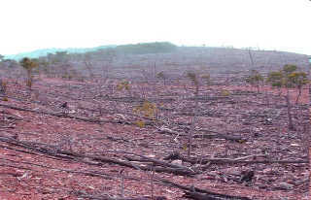

Biodiversität und die Lebensmittelbranche
Gute Argumente für eine verbesserte Biodiversity Performance
Steigende Sensibilität bei den Konsumenten – siehe z.B. UEBT Biodiversity Barometer
Verändertes Konsumverhalten = eindeutige Trends in Richtung nachhaltigere Produkte
Steigendes Risiko in Skandale rund um die Zerstörung von Biodiversität verwickelt zu werden
Steigende Anforderungen des Handels und seitens der Standards
Striktere Gesetze und Regularien (z.B. EU Pesticides Directive, EU Pollinators Initiative ….)

Slide 9

Biodiversität und die Lebensmittelbranche
79%
Steigende Sensibilität der Konsumenten
79%
UEBT Biodiversity Barometer 2017
"Unternehmen haben eine moralische Verpflichtung, dass sie eine positive Wirkung sicherstellen."
Das Bewusstsein für Biodiversität wächst weiter!
73%
"Es gibt mir ein gutes Gefühl, wenn ich ein Produkt kaufe, das den Menschen und die biologische Vielfalt respektiert."
"...positive Auswirkungen auf Mensch und Biodiversität kann entlang der gesamten Lieferkette erzielt werden."
„Ein aktiver Beitrag zum Erhalt der Biodiversität überzeugt die Menschen am meisten davon, dass eine Marke Menschen und Biodiversität respektiert.“
„Verstärkte Aufmerksamkeit wird den Erntetechniken, den Arbeitsbedingungen und der Minderung der Umweltauswirkungen gewidmet.“

Slide 10
Biodiversität und die Lebensmittelbranche
Steigende Sensibilität der Konsumenten
in Deutschland
Zum Beispiel: Naturbewusstsein Studie 2017 (BMU /BfN)
92 Prozent der Befragten möchten sich darauf verlassen können, dass der Handel keine Fischprodukte von bedrohten Arten anbietet.
90 Prozent wünschen sich, dass Produkte aus naturschonender Fischerei besonders gekennzeichnet werden.
Für mehr Naturschutz in der Fischerei würden 83 Prozent der Befragten nicht nur strengere Gesetze, sondern auch höhere Fischpreise in Kauf nehmen.
Plastikmüll steht unter den wahrgenommenen Gefährdungsursachen der Meere an erster Stelle. 78 Prozent der Befragten sehen darin ein „sehr großes Problem“, weitere 18 Prozent ein „großes Problem“.

Slide 11
Biodiversität und die Lebensmittelbranche
Steigende Sensibilität der Konsumenten
= führt zu steigendem Konsum von zertifizierten Produkten
UTZ
Das zertifizierte Kaffeevolumen hat sich fast verdoppelt von 2011 bis 2016 (476.903 MT auf 870.102 MT)
Das zertifizierte Kakaovolumen hat sich fast verfünfacht von 2011 bis 2016 (212.690 MT auf 1.188.166 MT) (Jahresbericht, 2017)
Fairtrade
Der Umsatz mit Fairtrade-Lebensmitteln aus Europa stieg von 2016 bis 2017 um mehr als 50%.
Den höchsten Anstieg verzeichnet die Tropenfrucht mit einem Plus von 22% (77.406 T auf 94.256 T).
Kaffee, der den höchsten Umsatz aller Fairtrade-Produkte aufweist (34,3%), stieg um 8% (20.014 T auf 21.529 T) (Forum Fairer Handel, 2018).
Aquaculture Stewardship Council (ASC)
gegründet 2010, erreichte 2016 ein Produktionsvolumen von rund 1,1 Tonnen (ASC Strategic overview 2017-2021)

Slide 12
Biodiversität und die Lebensmittelbranche
Steigende Sensibilität der Konsumenten
= führt zu steigendem Konsum von Bio-Produkten
Biologische Landwirtschaft - Boomender Sektor = 57,8 Millionen Hektar / 90 Milliarden US Dollar (2016). Top Märkte in Milliarden Euro: USA (38,9), Deutschland (9,5) Frankreich (6,7). FIBL, 2018
Biologische Landwirtschaft in der EU
Tendenz steigend:
2002: 5.6 Mio ha,
2012: 10.0 Mio ha
2016: 11.9 Mio ha
    Steigerung von 2012 – 2016 = 18.7 %
(EU Commission: The EU organic Farming (R)evolution; Eurostad, Data from 10/2017)

Slide 13

Biodiversität und die Lebensmittelbranche
Steigende Sensibilität der Konsumenten
= steigende Anforderungen des Handels und der Standards, z.B.
In der Leitlinie für Nachhaltiges Wirtschaften bekennt sich die REWE Group daher zum Erhalt und Schutz natürlicher Ökosysteme und befürwortet die Ziele des UN-Übereinkommens zum Schutz der biologischen Vielfalt (Convention on Biological Diversity).
Seit 2010 engagieren sich in einem Gemeinschaftsprojekt von REWE Group, Bodensee-Stiftung, BirdLife Österreich und dem Naturschutzbund Deutschland e.V. (NABU) mittlerweile über 250 Landwirte in 13 Anbau- regionen für den Schutz der Artenvielfalt im Apfelanbau in Deutschland und Österreich.
Alle Erzeugerbetriebe für Bananen, die in den Vertriebslinien der REWE Group in Deutschland vertrieben werden, müssen nach Rainforest Alliance oder Bio zertifiziert sein, um soziale Standards zu gewährleisten und negative Einflüsse auf die Umwelt auf ein Mindestmaß zu reduzieren.

Slide 14


Biodiversität und die Lebensmittelbranche
Increasing sensitivity of consumers
= steigende Anforderungen des Handels und Unternehmen, z.B.
"Für ALB-GOLD ist der Erhalt der Biodiversität eine der zentralen Herausforderungen unserer Gesellschaft."
"Der wirtschaftliche Nutzen für den Schutz der Biodiversität ist ganz einfach. Ohne Biodiversität gibt es kein Unternehmen "
"Wir wollen die Landwirte dazu inspirieren, ihre eigenen Aktionspläne für die biologische Vielfalt zu erstellen."

Slide 15
Biodiversität und der Lebensmittelsektor
Erfahrungsaustausch:
Wann und wie haben Sie mit Biologischer Vielfalt in Ihrem beruflichen Alltag zu tun ?

